Slide 1
الدرس الأول: السنتمتر والمتر

Slide 2
الفصل العاشر الدرس الاول
عزيزي الطالب : يتوقع منك في نهاية الدرس ان
1.ان يذكر التلميذ واحدة القياس(السنتمتر والمتر)
ان يستخدم التلميذ المسطرة في القياس

Slide 3
الفصل العاشر الدرس الاول
لنتذكر معا
ماذا يستخدم النجار لمعرفة طول الباب مثلا؟
المتر المعدني او الخشبي
احسنتم الإجابة

Slide 4
الفصل العاشر الدرس الاول
يمكن قياس الاطوال بواحدة القياس(السنتمتر , المتر)

Slide 5
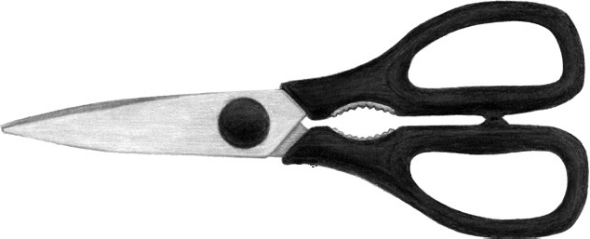
الفصل العاشر الدرس الاول
قدر الطول بالسنتمتر
ثم قس باستخدام المسطرة وتحقق
التقدير.......... سنتمترا
القياس.......... سنتمترا
التقدير.......... سنتمترا
القياس.......... سنتمترا

Slide 6
الفصل العاشر الدرس الاول
قس الاطوال لكل من القطع التالية
........سنتمترا
........سنتمترا
ملاحظة :تأكد ان تدريجه الصفر تكون في نقطة البداية ثم طبق المسطرة على الخط وانظرالى التدريجة في نهاية الخط لأنها تشير الى الطول
........سنتمترا

Slide 7
تنويه هام
عزيزي الطالب:
ا ارجو حل التمرين الموجود في الملف المرفق مع الفيديو
عزيزي ولي امر الطالب :
ارجو متابعة التلميذ في حل التمرين
أتمنى لكم النجاح والتوفيق والسلام عليكم ورحمة الله وبركاته
دمتم بخير

